Slide 2
Tập Hát Cộng Đoàn

Slide 3
Đk: Tôi nâng chén mừng ơn cứu độ và kêu cầu danh thánh Chúa liên.

Slide 4
Alleluia-Alleluia:
Chúa phán: Ta là bánh hằng sống từ trời xuống, ai ăn bánh này sẽ được sống muôn đời Alleluia.

Slide 6
Ca Nhập Lễ
Người Ơi Mau Tới
Mi Trầm

Slide 7
Đk: Người ơi mau tới tôn thờ Mình Máu Thánh. Thần lương nuôi dưỡng linh hồn giữa trần gian. Người ơi mau tới lãnh nhận Mình Máu Thánh. Sức sống nuôi hồn về tới quê thanh nhàn.

Slide 8
Tk1: Hãy mau về đây chung tiếng ca mừng. Thế nhân tội lỗi Người luôn mãi thương. Dẫu đã về trời vẫn sống giữa đời. Ban Mình Máu Thánh nuôi hồn người khắp nơi.

Slide 9
Đk: Người ơi mau tới tôn thờ Mình Máu Thánh. Thần lương nuôi dưỡng linh hồn giữa trần gian. Người ơi mau tới lãnh nhận Mình Máu Thánh. Sức sống nuôi hồn về tới quê thanh nhàn.

Slide 11
KINH VINH DANH
Ca Lên Đi 2

Slide 12
KINH VINH DANH

Slide 13
Chủ tế: Vinh danh Thiên Chúa trên các tầng trời. Và bình an dưới thế, bình an dưới thế cho người thiện tâm.

Slide 14
Chúng con ca ngợi Chúa. Chúng con chúc tụng Chúa. Chúng con thờ lạy Chúa. Chúng con tôn vinh Chúa. Chúng con cảm tạ Chúa vì vinh quang cao cả Chúa.

Slide 15
Lạy Chúa là Thiên Chúa, là Vua trên trời, là Chúa Cha toàn năng. Lạy Con Một Thiên Chúa, Chúa Giê-su Ki-tô.

Slide 16
Lạy Chúa là Thiên Chúa, là Chiên Thiên Chúa, là Con Đức Chúa Cha. Chúa xoá tội trần gian, xin thương, xin thương, xin thương xót chúng con.

Slide 17
Chúa xoá tội trần gian, Xin nhận lời chúng con cầu khẩn. Chúa ngự bên hữu Đức Chúa Cha, xin thương, xin thương, xin thương xót chúng con.

Slide 18
Vì lạy Chúa Giê-su Ki-tô, chỉ có Chúa là Đấng Thánh, chỉ có Chúa là Chúa, chỉ có Chúa là Đấng Tối Cao, cùng Đức Chúa Thánh Thần trong vinh quang Đức Chúa Cha. A-men. A-men.

Slide 20
KINH VINH DANH

Slide 21
Chủ tế: Vinh danh Thiên Chúa trên các tầng trời. A+B: Và bình an dưới thế cho người thiện tâm.

Slide 22
A: Chúng con ca ngợi Chúa.
B: Chúng con chúc tụng Chúa. A: Chúng con thờ lạy Chúa.
B: Chúng con tôn vinh Chúa.

Slide 23
A: Chúng con cảm tạ Chúa vì vinh quang cao cả Chúa.
B: Lạy Chúa là Thiên Chúa, là Vua trên trời, là Chúa Cha toàn năng.

Slide 24
A: Lạy con một Thiên Chúa, Chúa Giêsu Kitô.
B: Lạy Chúa là Thiên Chúa, là Chiên Thiên Chúa là Con Đức Chúa Cha.

Slide 25
A: Chúa xóa tội trần gian, xin thương xót chúng con.
B: Chúa xóa tội trần gian, xin nhậm lời chúng con cầu khẩn.

Slide 26
A: Chúa ngự bên hữu Đức Chúa Cha, xin thương xót chúng con.
B: Vì lạy Chúa Giêsu Kitô, chỉ có Chúa là Đấng Thánh.

Slide 27
Chỉ có Chúa là Chúa, chỉ có Chúa là đấng tối cao.
A+B: Cùng Đức Chúa Thánh Thần trong vinh quang Đức Chúa Cha.
Amen.

Slide 29
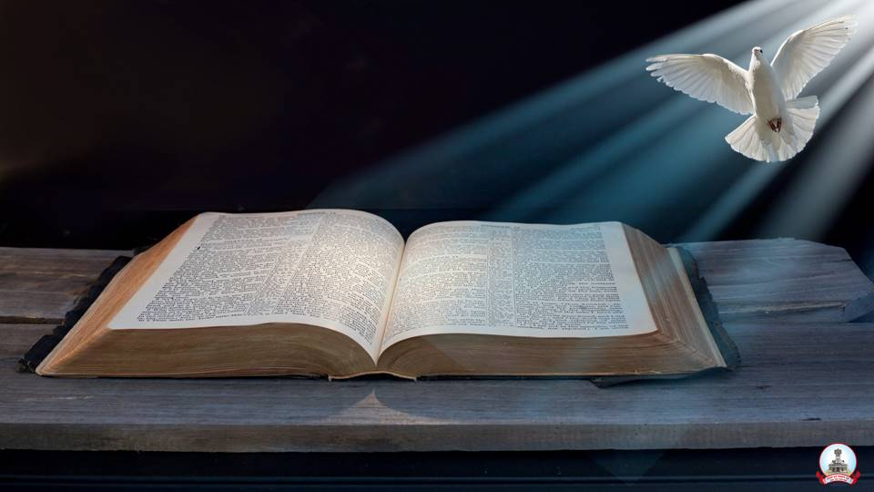
Bài đọc 1
Bài trích sách Xuất hành.
Đây là máu giao ước Đức Chúa đã lập với anh em.

Slide 30
Thánh Vịnh 115
Chúa Nhật IX Thường Niên Năm B
Mình và Máu Thánh Chúa Ki-tô
Lm. Kim Long
03 câu

Slide 31
Đk: Tôi nâng chén mừng ơn cứu độ và kêu cầu danh thánh Chúa liên.

Slide 32
Tk1: Biết lấy chi dâng lên đáp đền vì hồng ân chan chứa Ngài ban. Tôi xin nâng này chén cứu độ và cầu xin danh thánh của Ngài.

Slide 33
Đk: Tôi nâng chén mừng ơn cứu độ và kêu cầu danh thánh Chúa liên.

Slide 34
Tk2: Chúa vẫn luôn tôn dương quí trọng người bầy tôi trung hiếu tử vong. Thân con đây là con nữ tỳ được Ngài thương cởi tháo xích xiềng.

Slide 35
Đk: Tôi nâng chén mừng ơn cứu độ và kêu cầu danh thánh Chúa liên.

Slide 36
Tk3: Hiến lễ đây dâng lên cảm tạ và cầu xin danh thánh Ngài liên. Con ghi tâm lời xưa khấn nguyền và thực thi ngay trước dân Ngài.

Slide 37
Đk: Tôi nâng chén mừng ơn cứu độ và kêu cầu danh thánh Chúa liên.

Slide 38
Bài đọc 2
Bài trích thư gửi tín hữu Híp-ri.
Máu của Đức Ki-tô thanh tẩy lương tâm chúng ta.

Slide 39
Alleluia-Alleluia:
Chúa phán: Ta là bánh hằng sống từ trời xuống, ai ăn bánh này sẽ được sống muôn đời.
Alleluia.

Slide 42
KINH TIN KÍNH

Slide 43
Tôi tin kính một Thiên Chúa là Cha toàn năng, Đấng tạo thành trời đất, muôn vật hữu hình và vô hình.

Slide 44
Tôi tin kính một Chúa Giêsu Kitô, Con Một Thiên Chúa, Sinh bởi Đức Chúa Cha từ trước muôn đời.

Slide 45
Người là Thiên Chúa bởi Thiên Chúa, Ánh Sáng bởi Ánh Sáng, Thiên Chúa thật bởi Thiên Chúa thật,

Slide 46
được sinh ra mà không phải được tạo thành, đồng bản thể với Đức Chúa Cha: nhờ Người mà muôn vật được tạo thành.

Slide 47
Vì loài người chúng ta và để cứu độ chúng ta, Người đã từ trời xuống thế.

Slide 48
Bởi phép Đức Chúa Thánh Thần, Người đã nhập thể trong lòng Trinh Nữ Maria, và đã làm người.

Slide 49
Người chịu đóng đinh vào thập giá vì chúng ta, thời quan Phongxiô Philatô; Người chịu khổ hình và mai táng, ngày thứ ba Người sống lại như lời Thánh Kinh.

Slide 50
Người lên trời, ngự bên hữu Đức Chúa Cha, và Người sẽ lại đến trong vinh quang để phán xét kẻ sống và kẻ chết, Nước Người sẽ không bao giờ cùng.

Slide 51
Tôi tin kính Đức Chúa Thánh Thần là Thiên Chúa và là Đấng ban sự sống, Người bởi Đức Chúa Cha và Đức Chúa Con mà ra,

Slide 52
Người được phụng thờ và tôn vinh cùng với Đức Chúa Cha và Đức Chúa Con: Người đã dùng các tiên tri mà phán dạy.

Slide 53
Tôi tin Hội Thánh duy nhất thánh thiện công giáo và tông truyền.

Slide 54
Tôi tuyên xưng có một Phép Rửa để tha tội. Tôi trông đợi kẻ chết sống lại và sự sống đời sau. Amen.

Slide 56
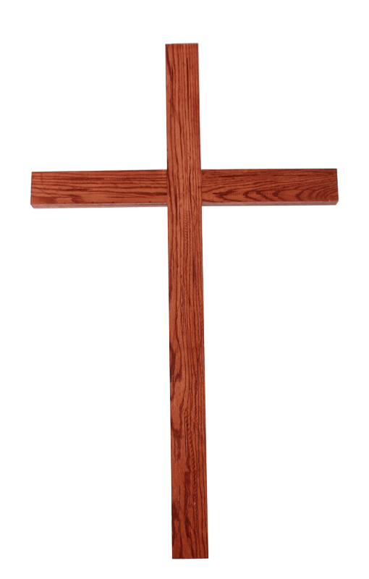
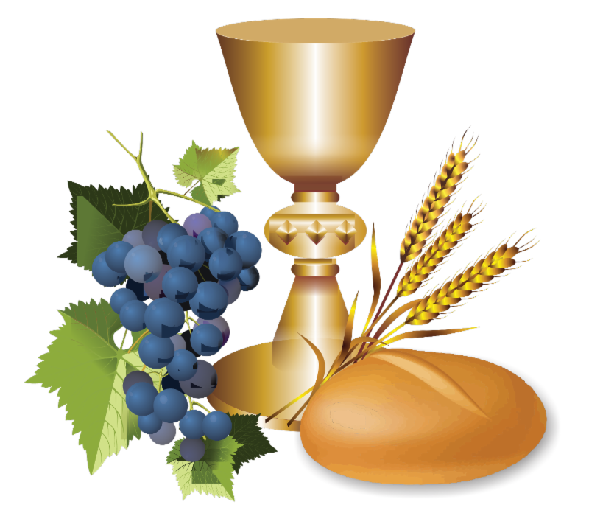
Ca Dâng Lễ MÌNH MÁU CHÚA Lm. Quang uy

Slide 57
***: Giọt nước tan trong rượu dâng tiến Ngài! Hình bánh tinh khiết dâng lên thành tâm, Chúa ơi! Đây của lễ thay cuộc đời con kính dâng!

Slide 58
***: Trầm hương ngát bay dâng bao lời kinh thiết tha. Chúa ơi! đến muôn đời hằng ghi nhớ nhiệm tích do tình yêu biết lấy chi báo đền.

Slide 59
***: Linh hồn con khát khao, Máu Ngài nuôi hồn con. Hồn con luôn khát khao Thân Ngài nuôi linh hồn. Hồn con luôn khát khao Máu Mình Chúa suốt đời!

Slide 60
***: Giọt nước tan trong rượu dâng tiến Ngài! Hình bánh tinh khiết dâng lên thành tâm, Chúa ơi! Đây của lễ thay cuộc đời con kính dâng!

Slide 61
***: Trầm hương ngát bay dâng bao lời kinh thiết tha. Chúa ơi, đến muôn đời hằng ghi nhớ nhiệm tích do tình yêu biết lấy chi báo đền.

Slide 65
Ca Nguyện Hiệp Lễ
TÂM TÌNH VỚI CHÚA Giang tâm

Slide 66
Đk: Lặng quỳ bên Chúa, ôi Chúa Giêsu Thánh Thể, hồn tràn niềm vui chẳng biết nói sao nên lời. Vì mến thương con Chúa đã hiện hữu nơi đây, nguồn suối ân thiêng nuôi dưỡng tháng ngày đời chúng con.

Slide 67
Tk1: Tình yêu Chúa lớn lao con sao đền đáp được? Hồn con nhỏ bé đây, xin luôn mãi yêu Ngài. Tình yêu Chúa lớn lao, tình yêu con sao sánh, dù nhỏ bé vẫn luôn cậy trông mến yêu.

Slide 68
Đk: Lặng quỳ bên Chúa, ôi Chúa Giêsu Thánh Thể, hồn tràn niềm vui chẳng biết nói sao nên lời. Vì mến thương con Chúa đã hiện hữu nơi đây, nguồn suối ân thiêng nuôi dưỡng tháng ngày đời chúng con.

Slide 69
Tk2: Ngài ngự đến với con hân hoan tràn tâm hồn, Ngài đang sống với con trong nhịp tim hơi thở. Đời con sẽ sáng tươi vì được Chúa dẫn đưa. Ngài ở trong con và con ở trong Chúa luôn.

Slide 70
Đk: Lặng quỳ bên Chúa, ôi Chúa Giêsu Thánh Thể, hồn tràn niềm vui chẳng biết nói sao nên lời. Vì mến thương con Chúa đã hiện hữu nơi đây, nguồn suối ân thiêng nuôi dưỡng tháng ngày đời chúng con.

Slide 71
Tk3: Lòng tràn đầy sướng vui, hân hoan trong tâm hồn. Vì được Chúa ở bên con an chí vững lòng. Nguồn hạnh phúc của con, nguồn gia sản của con, nguyện lòng con được kết hiệp với Chúa luôn.

Slide 72
Đk: Lặng quỳ bên Chúa, ôi Chúa Giêsu Thánh Thể, hồn tràn niềm vui chẳng biết nói sao nên lời. Vì mến thương con Chúa đã hiện hữu nơi đây, nguồn suối ân thiêng nuôi dưỡng tháng ngày đời chúng con.

Slide 73
Tk4: Ngài hãy hướng dẫn con biết sống theo gương Ngài, trở nên tấm bánh thơm cho nhân thế hưởng dùng. Đời con sẽ hiến thân, vì hạnh phúc thế nhân, Ngài ơi xin dạy con tình yêu hiến thân

Slide 74
Đk: Lặng quỳ bên Chúa, ôi Chúa Giêsu Thánh Thể, hồn tràn niềm vui chẳng biết nói sao nên lời. Vì mến thương con Chúa đã hiện hữu nơi đây, nguồn suối ân thiêng nuôi dưỡng tháng ngày đời chúng con.

Slide 77
Ca Kết Lễ
Trong An Bình
Lm Nguyễn Duy

Slide 78
Đk: Ra về trong hy vọng và mừng vui. Ra về trong an bình của Thiên Chúa. Xin tri ân Ngài, xin tri ân Ngài, đến muôn đời tình thương Chúa như đất trời.

Slide 79
Tk2: Vì từ đây Mình Máu Chúa nuôi dưỡng con. Đường trần gian những ưu phiền sẽ không còn.

Slide 80
Đk: Ra về trong hy vọng và mừng vui. Ra về trong an bình của Thiên Chúa. Xin tri ân Ngài, xin tri ân Ngài, đến muôn đời tình thương Chúa như đất trời.

